Slide 1
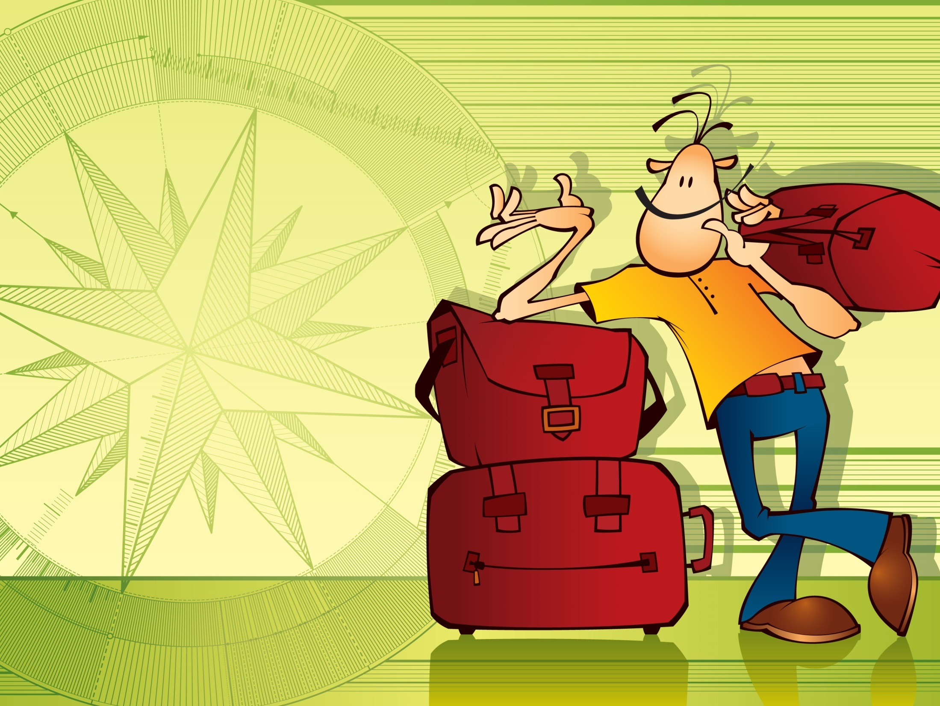
Turasóireacht
in Éirinn

Slide 2
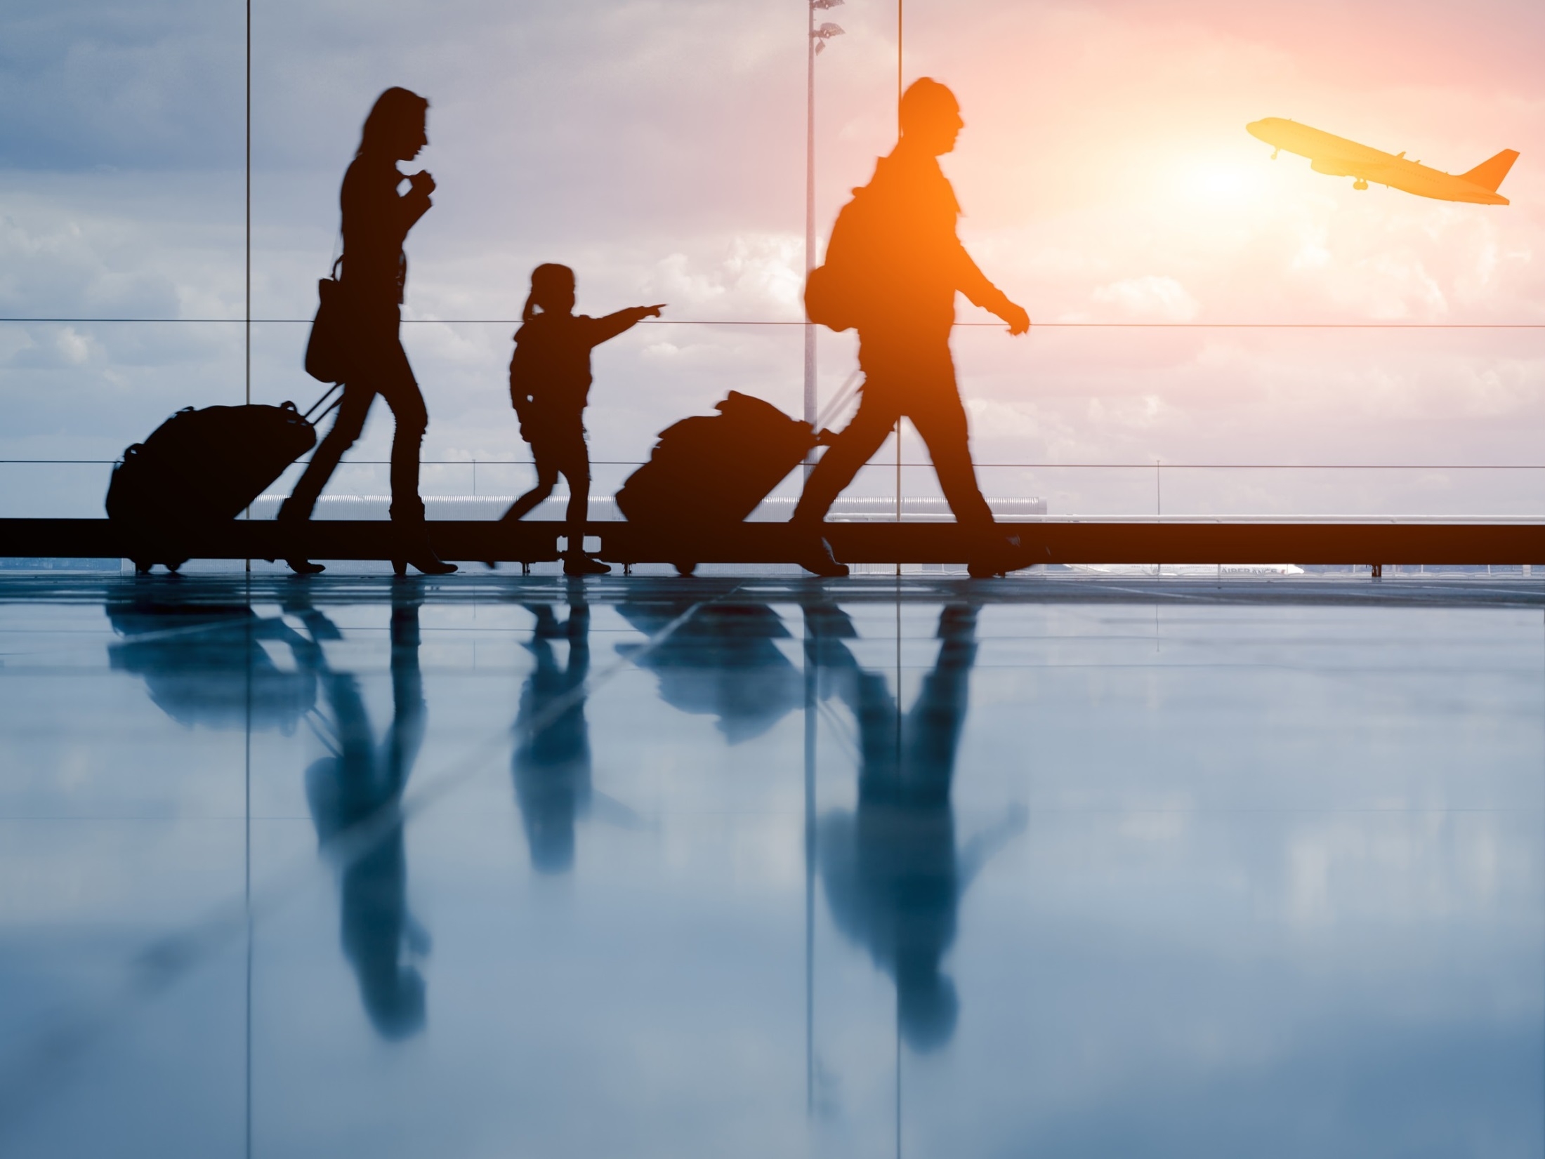
Tagann a lán turasóirí go hÉirinn gach bliain.
Thug breis is 7 milliún turasóir ó thíortha thar lear cuairt ar Éirinn sa bhliain 2014.

Slide 3
Céard a mheallann turasóirí go hÉirinn, meas tú?
Smaoinigh ar na gnéithe seo a leanas:
Soláthar maith seirbhísí
Séadchomharthaí stairiúla
Imeachtaí cultúrtha
Radhairc tíre áille
Gníomhaíochtaí amuigh faoin aer
Daoine cairdiúla

Slide 4
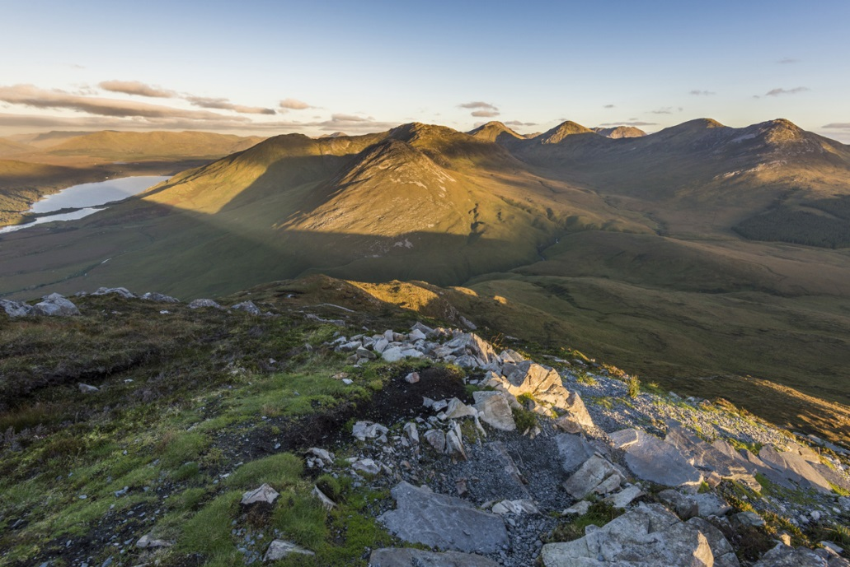
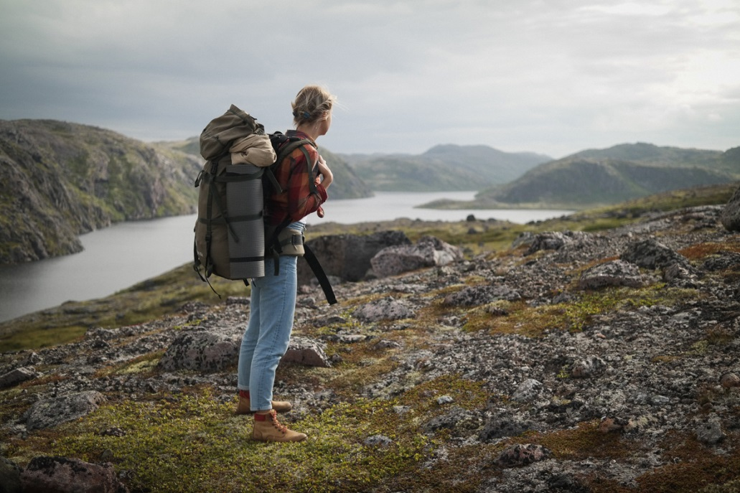
Tá radhairc áille in Éirinn. Tá aibhneacha, lochanna agus sléibhte inti. Tagann go leor turasóirí chun na radhairc sin a fheiceáil.
Is maith le turasóirí dul ag cnocadóireacht sna sléibhte in Éirinn.

Slide 5
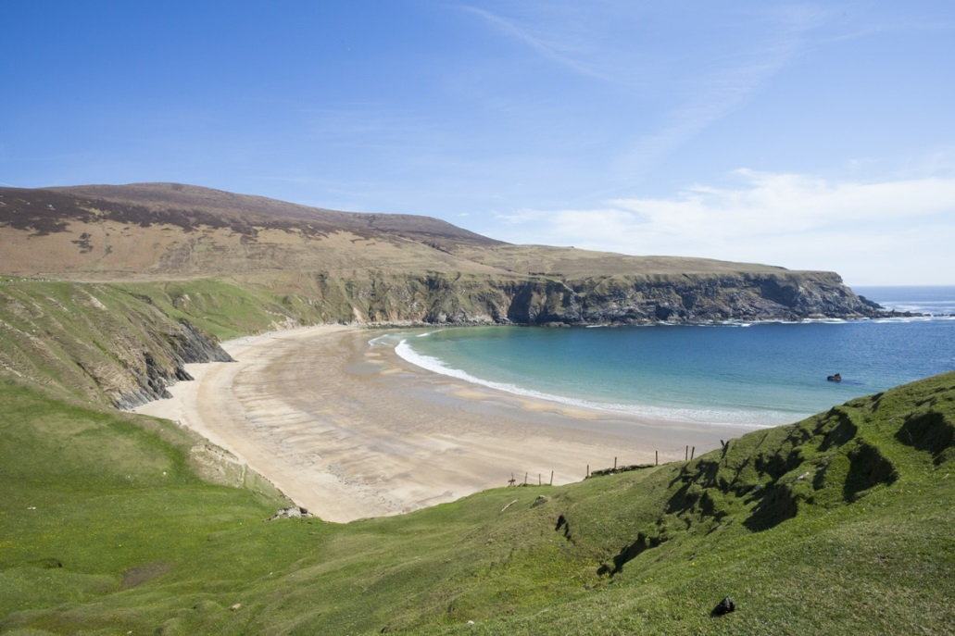
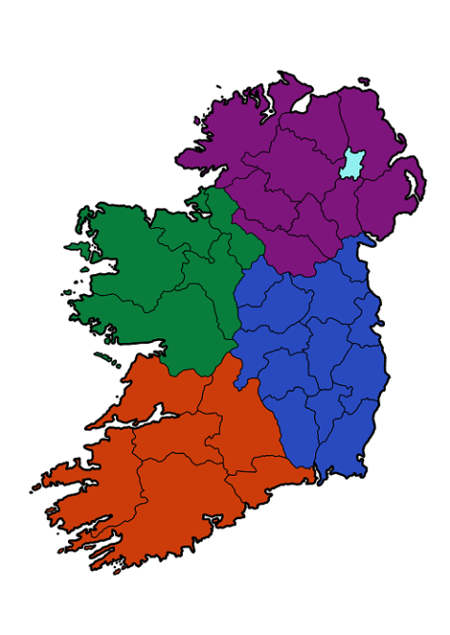
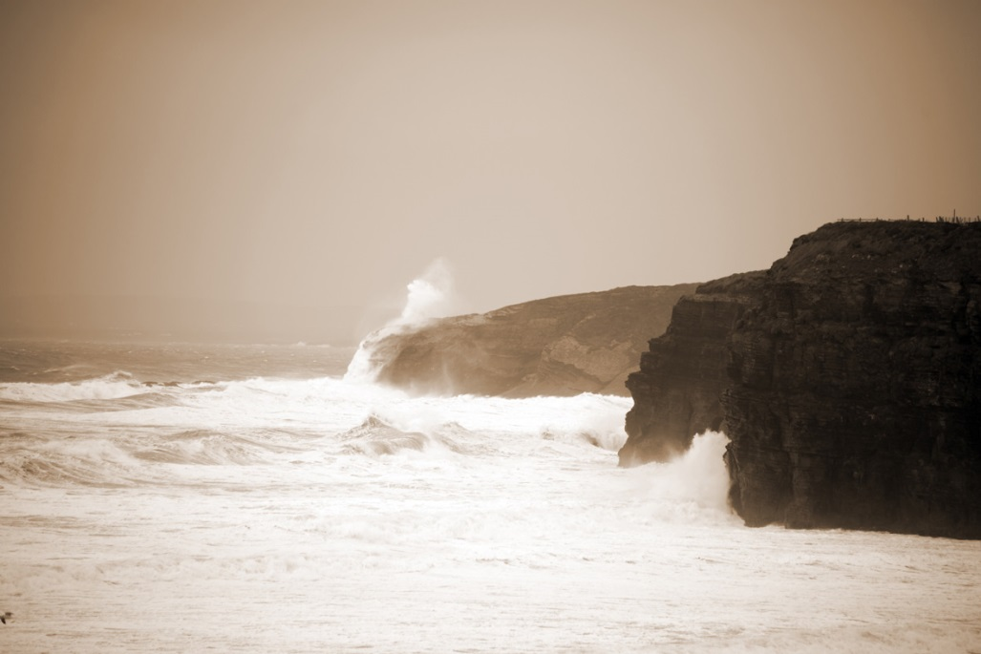
Meallann ceantair cois cósta turasóirí go hÉirinn. Tagann siad chun na tránna, na hailte, na bánna agus na cinn tíre a fheiceáil.
Bealach tiomána ar feadh chósta thiar na hÉireann is ea ‘Slí an Atlantaigh Fhiáin’. Leanann sé an cósta isteach agus amach ó Co. Dhún na nGall go Co. Chorcaí.
Cliceáil an nasc seo thíos chun radhairc áille an chósta a fheiceáil.
http://www.discoverireland.ie/Wild-Atlantic-Way/Wild-Atlantic-Way-Videos

Slide 6
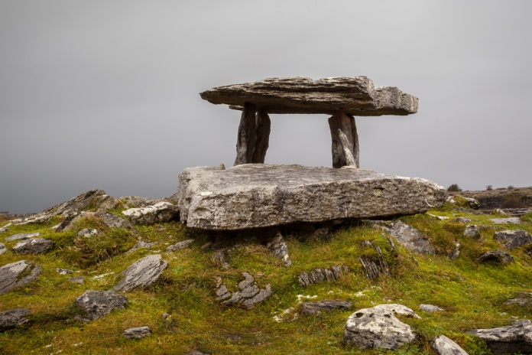
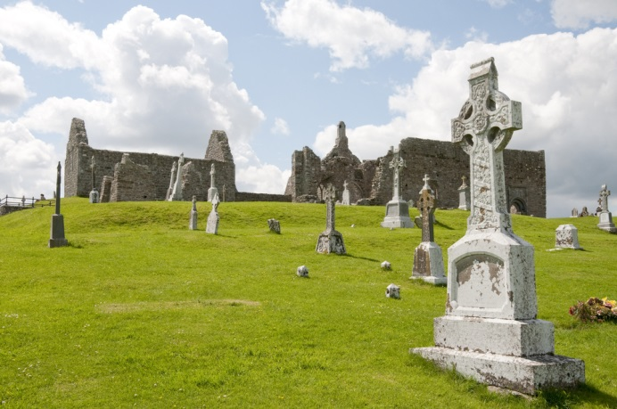
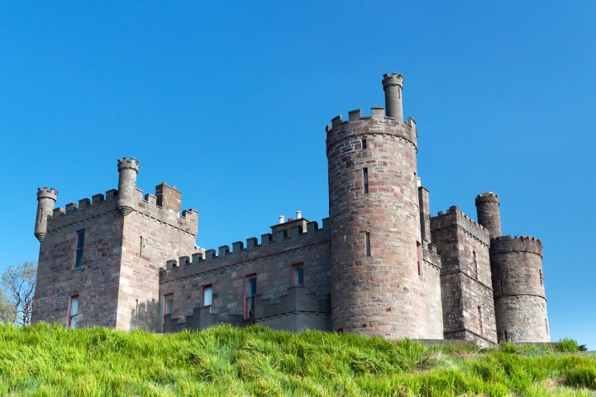
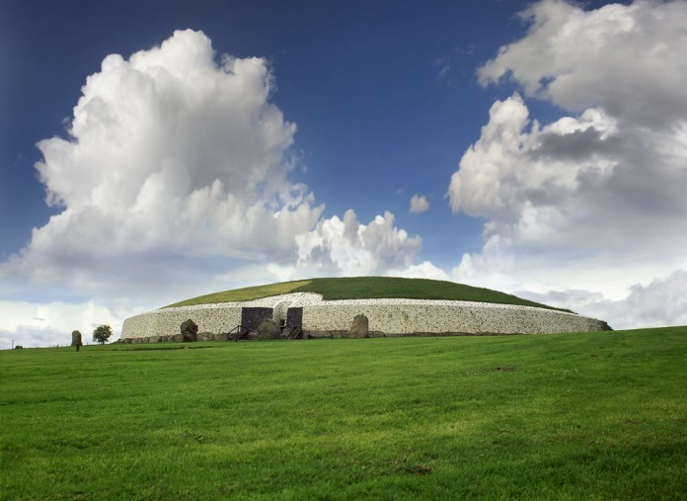
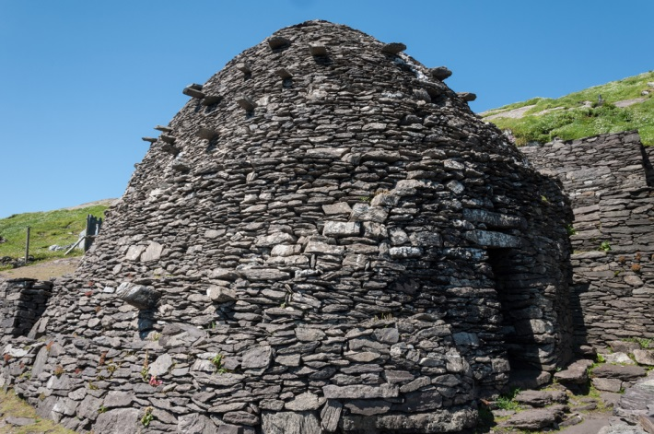
Dolmain
Mainistir
Cuireann turasóirí spéis sna séadchomharthaí stairiúla atá le feiceáil ar fud na tíre.
Caisleán
Sceilg Mhichíl
Sí an Bhrú

Slide 7
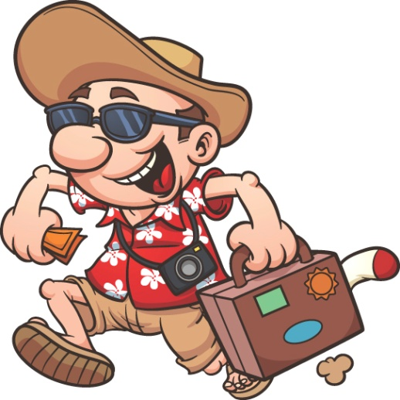
Is iomaí rud is féidir le turasóirí a dhéanamh mar chaitheamh aimsire in Éirinn.

Slide 8
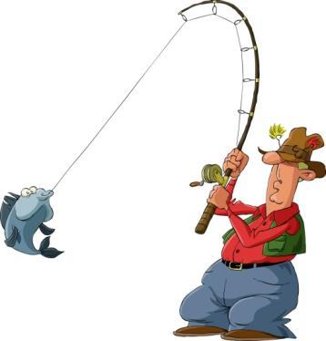
Téann daoine ag iascaireacht ar aibhneacha agus ar lochanna.
Is maith le turasóirí dul ag marcaíocht ar chapaill.
Tagann turasóirí chun surfáil agus chun clársheoltóireacht a dhéanamh.
Tá cúrsaí gailf den scoth sa tír.
Téann daoine ag cadhcáil agus ag bádóireacht ar na haibhneacha agus ar an bhfarraige.

Slide 9
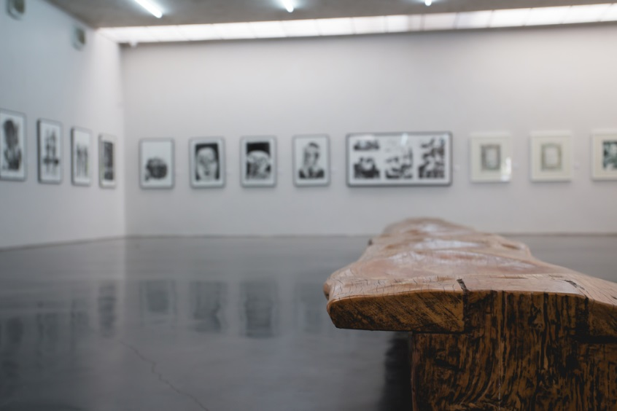
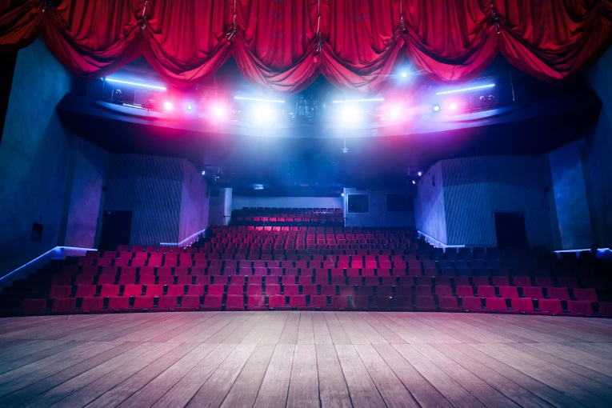
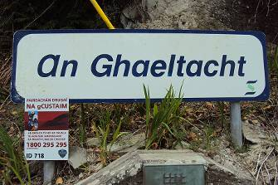
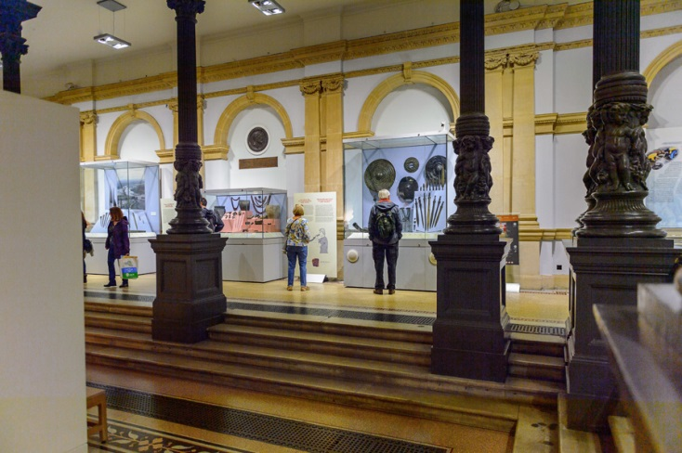
Ceol na hÉireann
Dánlann
Cuireann turasóirí spéis in imeachtaí cultúrtha agus iad in Éirinn. Tugann siad cuairt ar na hiarsmalanna, na dánlanna agus na hamharclanna. Téann siad chun na Gaeltachta chun Gaeilge a fhoghlaim.
Amharclann
Ard-Mhúsaem na hÉireann

Slide 10
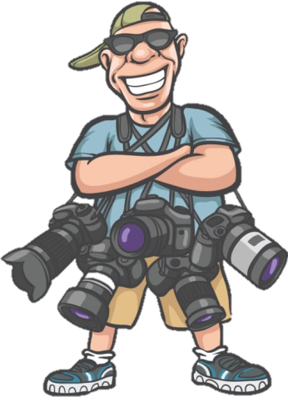
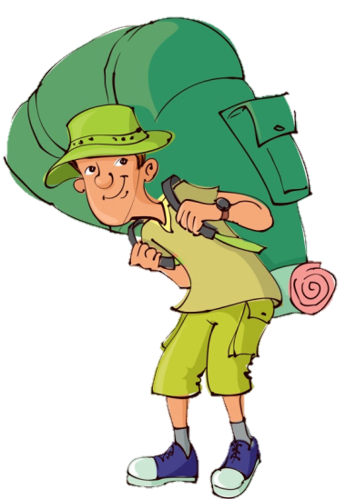
Is as an tír seo do mo shinsir.
Ceapaimse go bhfuil muintir na hÉireann an-chairdiúil.
An féidir leat smaoineamh ar aon chúis eile atá ag turasóirí ó thíortha thar lear le teacht go hÉirinn?
Is eisimirceach mise. Tagaimse chun mo chuid gaolta a fheiceáil.

Slide 11
Tá tionscal na turasóireachta ar cheann de na tionscail is tábhachtaí sa tír seo. Déantar a lán airgid ar an turasóireacht.
Tugtar tionscal ar réimse gnó a chuireann táirgí nó seirbhísí ar fáil. Cuirtear seirbhísí ar fáil le freastal ar an turasóireacht. Mar sin, is tionscal seirbhíse é tionscal na turasóireachta.
Is é ‘Fáilte Éireann’ Údarás Náisiúnta Forbartha Turasóireachta na hÉireann.
Cinntíonn Fáilte Éireann go mbíonn na seirbhísí a chuirtear ar fáil do thurasóirí ar ardchaighdeán. Cuireann sé Éire chun cinn ar fud an domhain mar áit saoire.
Cén sórt seirbhísí a chuirtear ar fáil do thurasóirí?
Cad is tionscal ann?

Slide 12
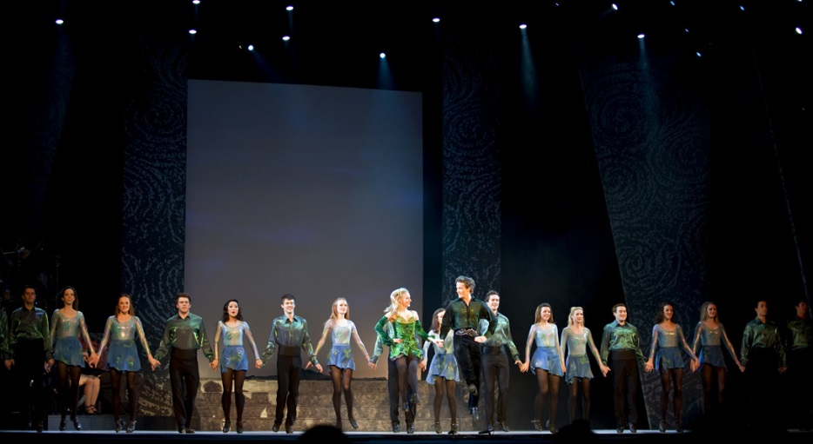
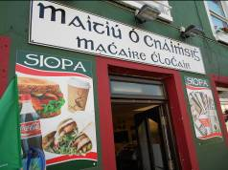
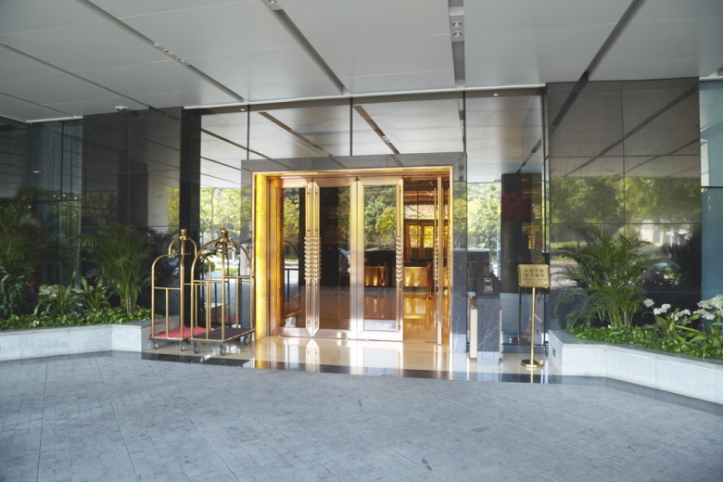
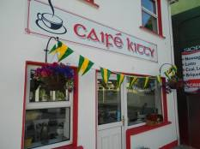
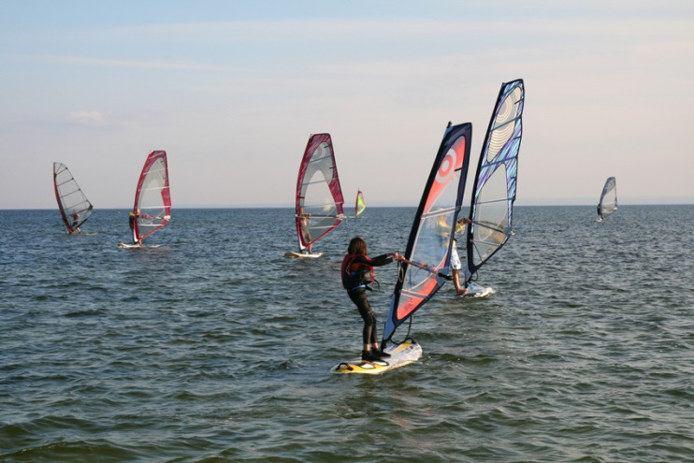
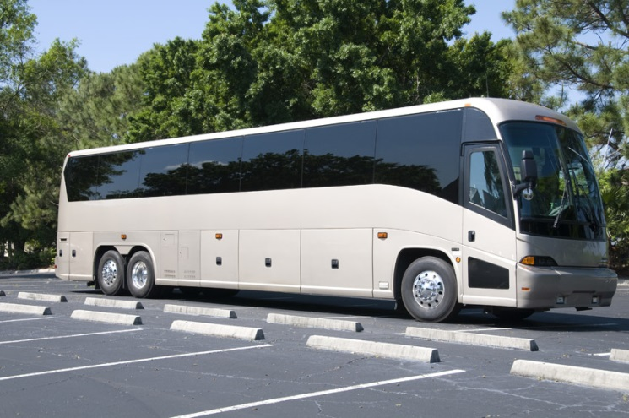
I measc na ndreamanna a chuireann seirbhísí ar fáil do thurasóirí tá óstáin, siopaí, bialanna, eagraíochtaí spóirt, comhlachtaí iompair agus eagraíochtaí siamsa. Déanann na gnóthaí sin a lán airgid ar an turasóireacht.

Slide 13
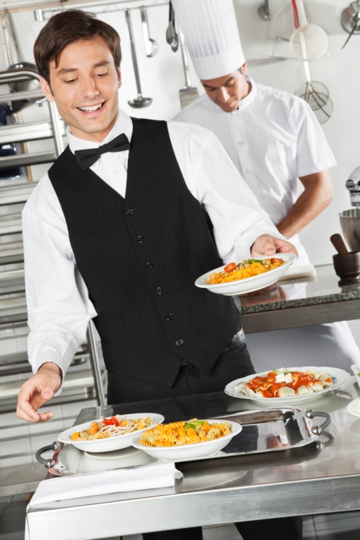
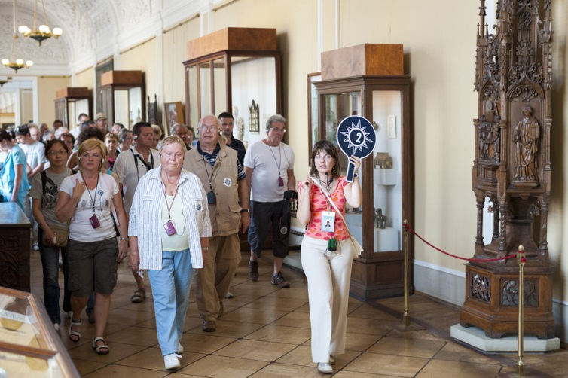
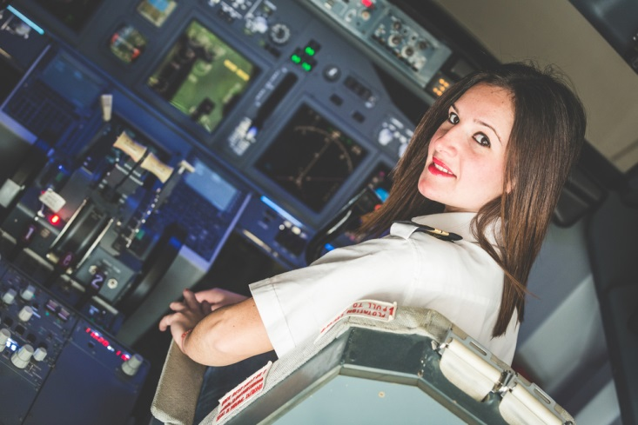
Tiománaithe
Treoraithe turais
Freastalaithe
Cuireann tionscal na turasóireachta fostaíocht ar fáil.
Píolótaí
Foireann Óstáin

Slide 14
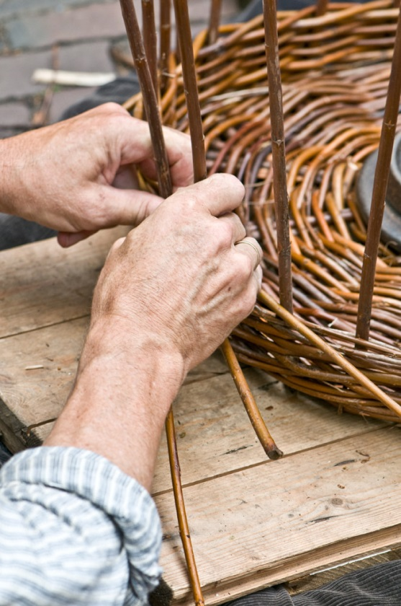
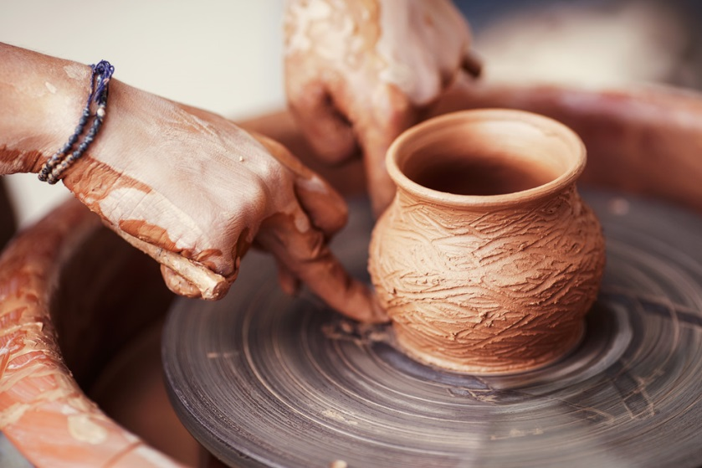
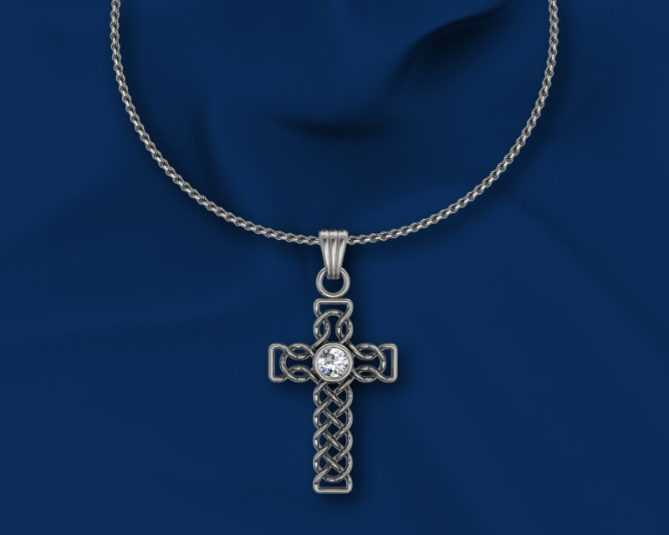
Potaireacht
Cruthaíonn an turasóireacht margadh d’earraí a dhéantar in Éirinn, go háirithe earraí láimhe traidisiúnta.
Cabhraíonn an turasóireacht le daoine a bhíonn i mbun na lámhcheardaíochta.
Caoladóireacht
Seodóireacht
Cniotáil

Slide 15
Bíonn áiteanna róphlódaithe sa samhradh mar gheall ar an turasóireacht.
Tógtar a lán óstán agus droch-chuma ar chuid acu. Milleann siad an radharc tíre.
Céard iad na míbhuntáistí a bhaineann leis an turasóireacht, meas tú?
Déanann an líon mór turasóirí damáiste do shéadchomharthaí stairiúla.
Cad a cheapann tusa?

Slide 16
Cluiche Meaitseála
http://www.oswego.org/ocsd-web/match/term/matchgeneric2.asp?filename=MniGhallturasoireacht

Slide 17
Staitisticí faoin turasóireacht in Éirinn: www.failteireland.ie/FailteIreland/media/WebsiteStructure/Documents/3_Research_Insights/3_General_SurveysReports/Tourism-facts-2014.pdf?ext=.pdf
Cliceáil anseo chun féachaint ar fhíseán turasóireachta de chuid Fháilte Éireann:
https://www.youtube.com/watch?v=kSIWK6zaMzg

Slide 18
Tuilleadh eolais:
http://www.askaboutireland.ie/learning-zone/primary-students/5th-+-6th-class/geography/geography-full-story/visit-ireland/

Slide 19
Gabhaimid buíochas leis na daoine agus leis na heagraíochtaí a leanas a chuir íomhánna ar fáil do na sleamhnáin seo:
Christine Warner
Caitlín & Ciarán / Reels and Jigs
CHENGDU - JAN 22: Folk dance show "Riverdance" from Ireland at Sichuan coliseum Jan 22, 2010 in Chengdu, China. Jack.Q / Shutterstock.com
DUBLIN, IRELAND - JULY 12, 2016: Interior of the National Museum of Ireland, established on the 14th August 1877. Anton_Ivanov / Shutterstock,
ST. PETERSBURG - JUNE 30, 2011: A group of unidentified tourists have a guided tour in the Hermitage, the biggest in Russia. To see all the displays one should walk 20 kilometers. withGod / Shutterstock.com
Íomhánna eile: Shutterstock
Rinneadh gach iarracht teacht ar úinéir an chóipchirt i gcás na n‑íomhánna atá ar na sleamhnáin seo. Má rinneadh faillí ar aon bhealach ó thaobh cóipchirt de ba cheart d’úinéir an chóipchirt teagmháil a dhéanamh leis na foilsitheoirí. Beidh na foilsitheoirí lántoilteanach socruithe cuí a dhéanamh leis.
© Foras na Gaeilge, 2016
An Gúm, 24-27 Sráid Fhreidric Thuaidh, Baile Átha Cliath 1

